Slide 1

СИСТЕМЫ СЧИСЛЕНИЯ
МАТЕМАТИЧЕСКИЕ ОСНОВЫ ИНФОРМАТИКИ

Slide 2

Ключевые слова
система счисления
цифра
алфавит
позиционная система счисления
основание
развёрнутая форма записи числа
свёрнутая форма записи числа
двоичная система счисления
восьмеричная система счисления
шестнадцатеричная система счисления

Slide 3

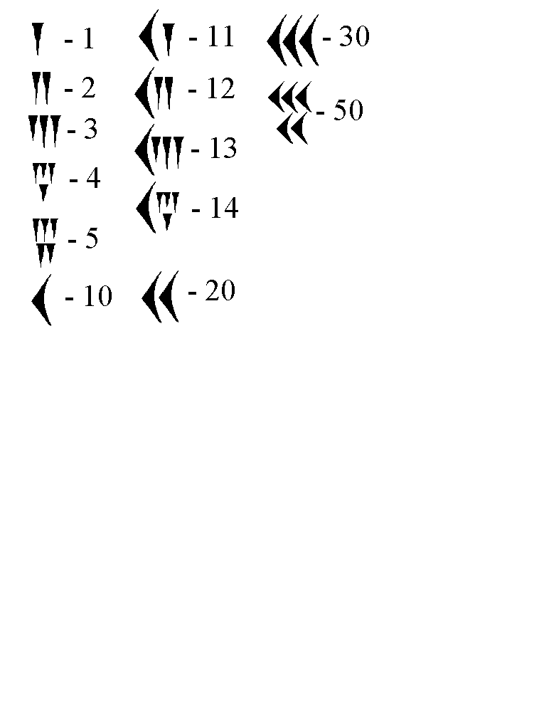
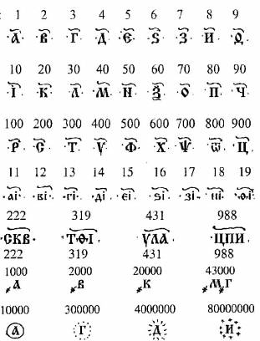
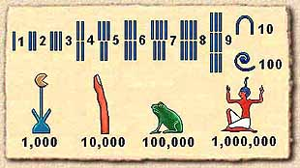
Общие сведения
Система счисления - это знаковая система, в которой приняты определённые правила записи чисел.
Цифры - знаки, при помощи которых записываются числа.
Алфавит системы счисления - совокупность цифр.
Вавилонская система счисления
Египетская система счисления
Древнеславянская система счисления

Slide 4
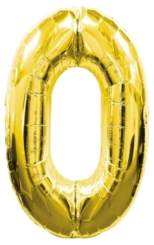
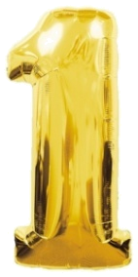

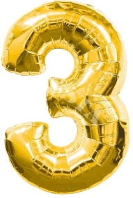
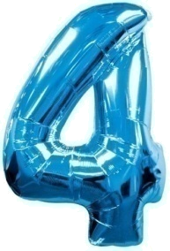

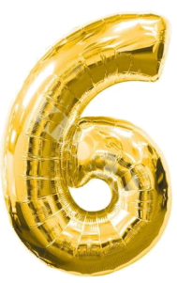
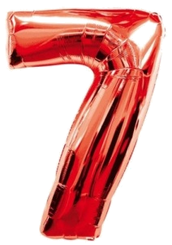
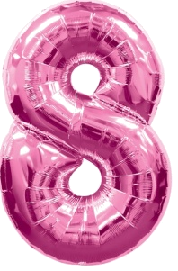
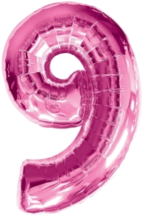
Узловые и алгоритмические числа
Узловые числа обозначаются цифрами.
Алгоритмические числа получаются в результате каких-либо операций из узловых чисел.
× 100 +
× 10 +
=

Slide 5
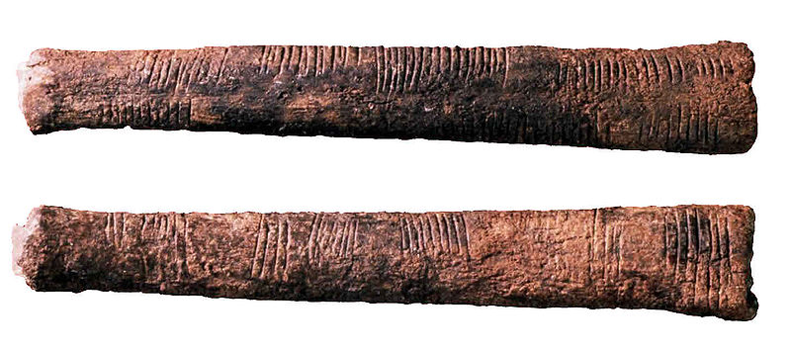
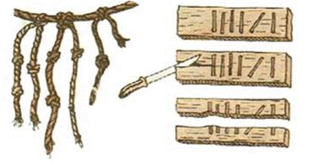
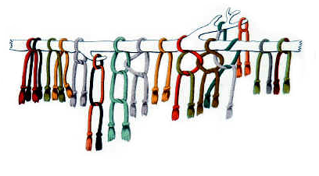
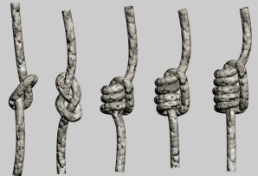
Унарная система счисления
Простейшая и самая древняя система - унарная система счисления. В ней для записи любых чисел используется всего один символ - палочка, узелок, зарубка, камушек.
Узелки, дощечки
Примеры узлов «кипу»
Узелковое письмо «кипу»
Зарубки
Камушки

Slide 6
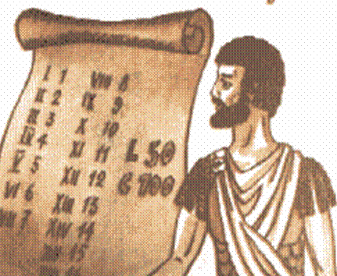
Непозиционная система счисления
Система счисления называется непозиционной, если количественный эквивалент (количественное значение) цифры в числе не зависит от её положения в записи числа.
Римская система счисления
1 | I | 100 | C
5 | V | 500 | D
10 | X | 1000 | M
50 | L
Здесь алгоритмические числа получаются путём сложения и вычитания узловых чисел с учётом следующего правила:
каждый меньший знак, поставленный справа от большего, прибавляется к его значению, а каждый меньший знак, поставленный слева от большего, вычитается из него.
1935
28
M
X
X
C
V
M
I
X
I
X
I
40
=
X
L
X
V

Slide 7
Позиционная система счисления
Система счисления называется позиционной, если количественный эквивалент цифры в числе зависит от её положения в записи числа.
Основание позиционной системы счисления равно количеству цифр, составляющих её алфавит.
Алфавит десятичной системы составляют цифры 0, 1, 2, 3, 4, 5, 6, 7, 8, 9.

Slide 8
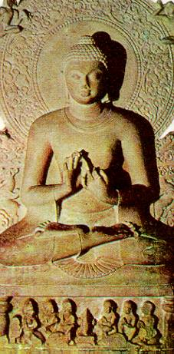
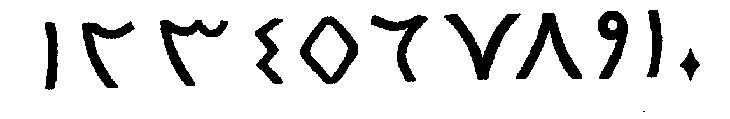
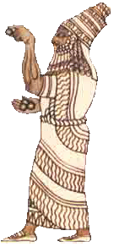
Десятичная система счисления
Цифры 1234567890 сложились в Индии около 400 г. н. э.
Арабы стали пользоваться подобной нумерацией около 800 г. н. э.
Примерно в 1200 г. н. э. эту нумерацию начали применять в Европе.

Slide 9
Основная формула
В позиционной системе счисления с основанием q любое число может быть представлено в виде:
A_{q} =±(a_{n–1}×q^{n–1}+ a_{n–2} × q^{n–2}+…+ a₀ × q⁰+ a_{–1}×q^{–1}+…+ a_{–m}× q^{–m})
Здесь:
А — число;
q — основание системы счисления;
a_{i} — цифры, принадлежащие алфавиту данной системы счисления;
n — количество целых разрядов числа;
m — количество дробных разрядов числа;
q^{i} — «вес» i-го разряда.
Такая запись числа называется развёрнутой формой записи.

Slide 10
Развёрнутая форма
A_{q} =±(a_{n–1} × q^{n–1}+ a_{n–2} × q^{n–2}+…+ a₀ × q⁰+ a_{–1} × q^{–1}+…+ a_{–m} × q^{–m})
Примеры записи чисел в развёрнутой форме:
2012=2×10³ +0×10² +1×10¹ +2×10⁰
0,125=1×10⁻¹ +2×10⁻² +5×10^{–3}
14351,1=1×10⁴ +4×10³ +3×10² +5×10¹ +1×10⁰ +1×10^{–1}

Slide 11
Двоичная система счисления
Двоичной системой счисления называется позиционная система счисления с основанием 2.
Двоичный алфавит: 0 и 1.
Для целых двоичных чисел можно записать:
a_{n–1}a_{n–2}…a₁a₀ = a_{n–1}×2^{n–1} + a_{n–2}×2^{n–2} +…+ a₀×2⁰
Например:
10011₂ =1×2⁴+0×2³+0×2²+1×2¹+1×2⁰ = 2⁴ +2¹ + 2⁰ =19₁₀
Правило перевода двоичных чисел в десятичную систему счисления:
Вычислить сумму степеней двойки, соответствующих единицам в свёрнутой форме записи двоичного числа

Slide 12
Правило перевода целых десятичных чисел в двоичную систему счисления
a_{n–1}×2^{n–1}+a_{n–2}×2^{n–2}+… a₁×2¹ +a₀
= a_{n–1}×2^{n–2} +…+ a₁ (остаток a₀)
2
a_{n–1}×2^{n–1}+a_{n–2}×2^{n–2}+… a₁
= a_{n–1}×2^{n–3}+…+ a₂ (остаток a₁)
2
a_{n–1}×2^{n–1}+a_{n–2}×2^{n–2}+… a₂
= a_{n–1}×2^{n–4} +…+ a₃ (остаток a₂)
2
. . .
На n-м шаге получим набор цифр: a₀a₁a₂…a_{n–1}

Slide 13
Компактное оформление
363 | 181 | 90 | 45 | 22 | 11 | 5 | 2 | 1
1 | 1 | 0 | 1 | 0 | 1 | 1 | 0 | 1
363₁₀ = 101101011₂
314 | 157 | 78 | 39 | 19 | 9 | 4 | 2 | 1
0 | 1 | 0 | 1 | 1 | 1 | 0 | 0 | 1
314₁₀ = 100111010₂

Slide 14
Восьмеричная система счисления
Восьмеричной системой счисления называется позиционная система счисления с основанием 8.
Алфавит: 0, 1, 2, 3, 4, 5, 6, 7.
a_{n–1}a_{n–2}…a₁a₀ = a_{n–1}×8^{n–1}+a_{n–2}×8^{n–2}+…+a₀×8⁰
Пример: 1063₈ =1×8³ +0×8²+6×8¹+3×8⁰=563₁₀.
Для перевода целого восьмеричного числа в десятичную систему счисления следует перейти к его развёрнутой записи и вычислить значение получившегося выражения.
Для перевода целого десятичного числа в восьмеричную систему счисления следует последовательно выполнять деление данного числа и получаемых целых частных на 8 до тех пор, пока не получим частное, равное нулю.

Slide 15
Шестнадцатеричная система счисления
Основание: q = 16.
Алфавит: 0, 1, 2, 3, 4, 5, 6, 7, 8, 9, A, B, C, D, E, F.
3АF₁₆ =3×16²+10×16¹+15×16⁰ =768+160+15=943₁₀.
Переведём десятичное число 154 в шестнадцатеричную систему счисления:
154
16
-144
9
16
10
9
0
(А)
154₁₀ = 9А₁₆

Slide 16
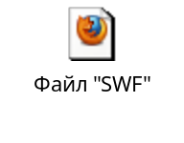
Правило перевода целых десятичных чисел в систему счисления с основанием q
1) последовательно выполнять деление данного числа и получаемых целых частных на основание новой системы счисления до тех пор, пока не получим частное, равное нулю;
2) полученные остатки, являющиеся цифрами числа в новой системе счисления, привести в соответствие с алфавитом новой системы счисления;
3) составить число в новой системе счисления, записывая его, начиная с последнего полученного остатка.
Цифровые весы

Slide 17
Таблица соответствия 10-х, 2-х, 8-х и 16-х чисел от 1 до 16
Десятичная система | Двоичная система | Восьмеричная система | Шестнадцатеричная система
1 | 1 | 1 | 1
2 | 10 | 2 | 2
3 | 11 | 3 | 3
4 | 100 | 4 | 4
5 | 101 | 5 | 5
6 | 110 | 6 | 6
7 | 111 | 7 | 7
8 | 1000 | 10 | 8
9 | 1001 | 11 | 9
10 | 1010 | 12 | A
11 | 1011 | 13 | B
12 | 1100 | 14 | C
13 | 1101 | 15 | D
14 | 1110 | 16 | E
15 | 1111 | 17 | F
16 | 10000 | 20 | 10
17 | 10001 | 21 | 11
18 | 10010 | 22 | 12

Slide 18
Двоичная арифметика
Арифметика двоичной системы счисления основывается на использовании следующих таблиц сложения и умножения:
+ | 0 | 1
0 | 0 | 1
1 | 1 | 10
× | 0 | 1
0 | 0 | 0
1 | 0 | 1
Арифметика одноразрядных двоичных чисел
Арифметика многоразрядных двоичных чисел
Умножение и деление двоичных чисел

Slide 19
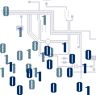

«Компьютерные» системы счисления
Двоичная система используется в компьютерной технике, так как:
двоичные числа представляются в компьютере с помощью простых технических элементов с двумя устойчивыми состояниями;
представление информации посредством только двух состояний надёжно и помехоустойчиво;
двоичная арифметика наиболее проста;
существует математический аппарат, обеспечивающий логические преобразования двоичных данных.
Двоичный код удобен для компьютера.
Человеку неудобно пользоваться длинными и однородными кодами. Специалисты заменяют двоичные коды на величины в восьмеричной или шестнадцатеричной системах счисления.

Slide 20
Самое главное
Система счисления — это знаковая система, в которой приняты определённые правила записи чисел.
Система счисления называется позиционной, если количественный эквивалент цифры в числе зависит от её положения в записи числа.
В позиционной системе счисления с основанием q любое число может быть представлено в виде:
A_{q} =±(a_{n–1}×q^{n–1} + a_{n–2}×q^{n–2} +…+ a₀×q⁰ + a_{–1}×q^{–1} +…+ a_{–m}×q^{–m})
Здесь:
А — число;
q — основание системы счисления;
a_{i} — цифры, принадлежащие алфавиту данной системы счисления;
n — количество целых разрядов числа;
m — количество дробных разрядов числа;
q^{i} — «вес» i-го разряда.

Slide 21
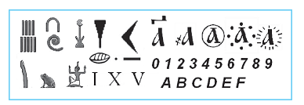
Вопросы и задания
Переведите целые числа из десятичной системы счисления в восьмеричную:
а) 513
б) 600
в) 2010
Выполните операцию умножения над двоичными числами:
а) 1010 · 11
б) 111 · 101
в) 1010 · 111
Запишите десятичные эквиваленты следующих чисел:
а) 172₈
б) 2ЕА₁₆
в) 101010₂
г) 10,1₂
д) 243₆
Переведите целые числа из десятичной системы счисления в двоичную:
а) 89
б) 600
в) 2010
Запишите в развёрнутом виде числа:
а) 143,511₁₀
б) 143511₈
в) 143511₁₆
г) 1435,11₈
Какое минимальное основание имеет система счисления, если в ней записаны числа 123, 222, 111, 241? Определите десятичный эквивалент данных чисел в найденной системе счисления.
Переведите целые числа из десятичной системы счисления в шестнадцатеричную:
а) 513
б) 600
в) 2010
Укажите, какое из чисел 110011₂, 111₄,35₈ и1В₁₆ является:
а) наибольшим
б) наименьшим
Цифры каких систем счисления приведены на рисунке?
Объясните, почему позиционные системы счисления с основаниями 5, 10, 12 и 20 называют системами счисления анатомического происхождения.
Как от свёрнутой формы записи десятичного числа перейти к его развёрнутой форме?
Чем различаются унарные, позиционные и непозиционные системы счисления?
Выполните операцию сложения над двоичными числами:
а) 101010 + 1101
б) 1010 + 1010
в) 10101 + 111
Расставьте знаки арифметических операций так, чтобы были верны следующие равенства в двоичной системе:
а) 1100 ? 11 ? 100 = 100000;
б) 1100 ? 10 ? 10 = 100;
в) 1100 ? 11 ? 100 = 0.
Найдите основание х системы счисления, если:
а) 14_{x}=9₁₀
б) 2002_{x}=130₁₀
Верны ли следующие равенства?
а) 33₄ =21₇
б) 33₈ =21₄
Вычислите выражения:
а) (1111101₂ +AF₁₆):36₈
б) 125₈ + 101₂ ·2A₁₆ – 141₈
Ответ дайте в десятичной системе счисления.
Заполните таблицу, в каждой строке которой одно и то же число должно быть записано в системах счисления с основаниями 2, 8, 10 и 16.
Основание 2 | Основание 8 | Основание 10 | Основание 16
101010
 | 127
 |  | 321
 |  |  | 2А
Задачник «Системы счисления»

Slide 22
Опорный конспект
Система счисления — это знаковая система, в которой приняты определённые правила записи чисел.
Цифры - знаки, при помощи которых записываются числа.
Алфавит - совокупность цифр системы счисления.
Система счисления
Позиционная
Непозиционная
Двоичная
Десятичная
Римская
Восьмеричная
Шестнадцатеричная
В позиционной системе счисления с основанием q любое число может быть представлено в виде:
A_{q} =±(a_{n–1}× q^{n–1} + a_{n–2} × q^{n–2} +…+ a₀ × q⁰ + a_{–1} × q^{–1} +…+ a_{–m} × q^{–m}).

Slide 23
Электронные образовательные ресурсы
http://school-collection.edu.ru/catalog/res/caeea6cc-bd1d-4f47-9046-1434ac57e111/?from=a30a9550-6a62-11da-8cd6-0800200c9a66&interface=catalog&class=51&subject=19&rub_guid[]=a30a9550-6a62-11da-8cd6-0800200c9a66 – Умножение и деление двоичных чисел
http://school-collection.edu.ru/catalog/res/402b749c-240b-4e16-9e4d-bea3fc4fa8fa/?from=a30a9550-6a62-11da-8cd6-0800200c9a66&interface=catalog&class=51&subject=19&rub_guid[]=a30a9550-6a62-11da-8cd6-0800200c9a66 – История развития систем счисления
http://school-collection.edu.ru/catalog/res/1a264912-eca9-4b45-8d77-c3655b199113/?from=a30a9550-6a62-11da-8cd6-0800200c9a66&interface=catalog&class=51&subject=19&rub_guid[]=a30a9550-6a62-11da-8cd6-0800200c9a66 – Перевод недесятичных чисел в десятичную систему счисления
http://school-collection.edu.ru/catalog/res/78ba290c-0f7c-4067-aaf4-d72f40f49f3b/?from=a30a9550-6a62-11da-8cd6-0800200c9a66&interface=catalog&class=51&subject=19&rub_guid[]=a30a9550-6a62-11da-8cd6-0800200c9a66 - Перевод десятичных чисел в другие системы счисления
http://school-collection.edu.ru/catalog/res/67cbf74b-f85a-4e9d-88c5-58f203fb90ce/?from=a30a9550-6a62-11da-8cd6-0800200c9a66&interface=catalog&class=51&subject=19&rub_guid[]=a30a9550-6a62-11da-8cd6-0800200c9a66 - Сложение и вычитание многоразрядных двоичных чисел
http://school-collection.edu.ru/catalog/res/8bb7eefa-4ed9-43fe-aebe-4d6ac67bc6ec/?from=a30a9550-6a62-11da-8cd6-0800200c9a66&interface=catalog&class=51&subject=19&rub_guid[]=a30a9550-6a62-11da-8cd6-0800200c9a66 - Сложение и вычитание одноразрядных двоичных чисел
http://school-collection.edu.ru/catalog/res/fc77f535-0c00-4871-b67c-fa2ecf567d46/?from=a30a9550-6a62-11da-8cd6-0800200c9a66&interface=catalog&class=51&subject=19&rub_guid[]=a30a9550-6a62-11da-8cd6-0800200c9a66 – Задачник
http://school-collection.edu.ru/catalog/res/a96df437-5ae3-4cab-8c5f-8d4cd78c5775/?from=a30a9550-6a62-11da-8cd6-0800200c9a66&interface=catalog&class=51&subject=19&rub_guid[]=a30a9550-6a62-11da-8cd6-0800200c9a66 - Развернутая форма записи числа
http://school-collection.edu.ru/catalog/res/19d0fb95-871d-4063-961d-e7dc5725e555/?from=a30a9550-6a62-11da-8cd6-0800200c9a66&interface=catalog&class=51&subject=19&rub_guid[]=a30a9550-6a62-11da-8cd6-0800200c9a66 – Тренировочный тест

